Slide 1
Geografia (LE006)
Corso di Studio
LE01 - DISCIPLINE STORICHE E FILOSOFICHE
Ppt 6
a.a. 2021-2022

Slide 2
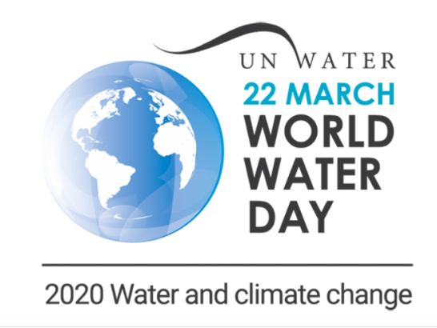
https://www.worldwaterday.org
Istituito dalle Nazioni Unite nel 1992 previsto all'interno delle direttive dell'Agenda 21, risultato della conferenza di Rio.
Il tema di quest'anno è il legame tra acqua e cambiamenti climatici.
L'obiettivo della giornata è sensibilizzare Istituzioni mondiali e opinione pubblica sull'importanza di ridurre lo spreco di acqua e di assumere comportamenti volti a contrastare il cambiamento climatico.

Slide 3
la maggiore “rivoluzione sanitaria” in termini di numero di vite umane salvate nella storia fino ai nostri giorni, fosse la gestione sicura dell’acqua e dei servizi igienico-sanitari, considerata addirittura più rilevante dell’invenzione degli antibiotici, dei vaccini e della stessa scoperta del genoma – che ci consente oggi di identificare i virus e studiare le cure.
l’Italia è il paese europeo che presenta il maggior prelievo di acqua potabile (dato in crescente incremento negli ultimi decenni, con una recente leggera flessione) con 419 litri/giorno per abitante (2018-2019) corrispondenti a consumi di 237 litri/giorno per abitante, dati i tassi di perdite medie prossime al 40%, ma oltre il 50% proprio nelle aree soggette a siccità e scarsità idrica.

Slide 4
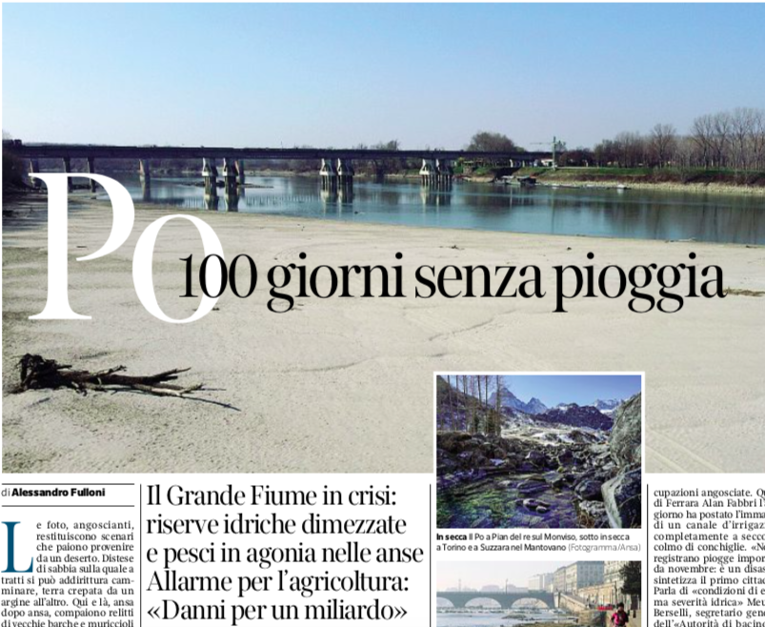
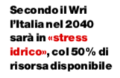

Slide 5
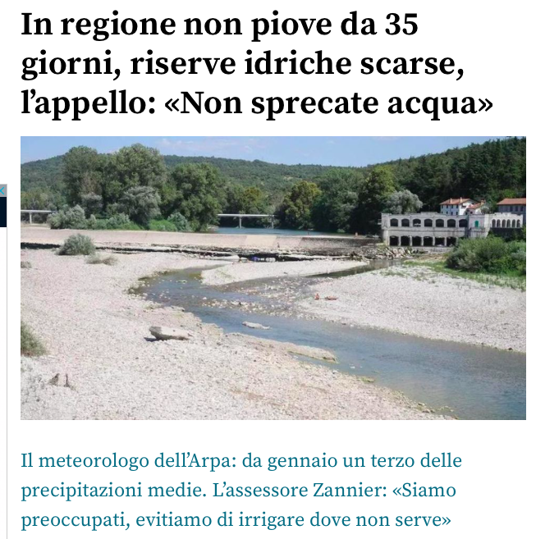
Dal 1990 mai marzo
senza temporali
Nel primo trimestre, rispetto alla media stagionale, le minori precipitazioni registrate nelle stazioni di Enemonzo, Gemona e Udine raggiungono il 45, 38 e 44 per cento.

Slide 6
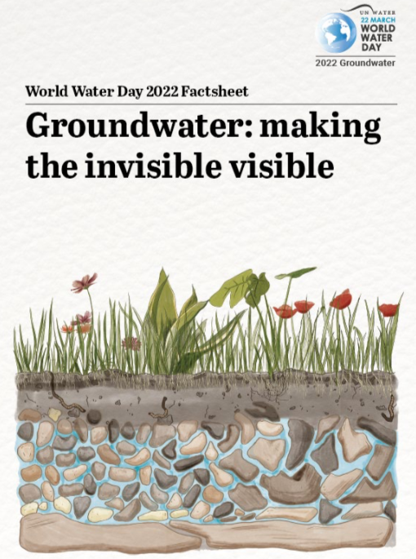

Slide 7
1. Le basi
Quando è la Giornata mondiale dell'acqua?
La Giornata Mondiale dell'Acqua si tiene il 22 marzo di ogni anno.
Cos'è la Giornata Mondiale dell'Acqua?
La Giornata Mondiale dell'Acqua è un'osservanza annuale delle Nazioni Unite, iniziata nel 1993, incentrata sull'importanza dell'acqua, coordinata da UN-Water e guidata da uno o più membri e partner di UN-Water con un mandato correlato.
Qual è lo scopo della Giornata Mondiale dell'Acqua?
La Giornata Mondiale dell'Acqua celebra l'acqua e aumenta la consapevolezza dei 2 miliardi di persone che vivono senza accesso all'acqua sicura. Si tratta di agire per affrontare la crisi idrica globale. Uno degli obiettivi principali della Giornata Mondiale dell'Acqua è quello di sostenere il raggiungimento dell'Obiettivo di Sviluppo Sostenibile (SDG) 6: acqua e servizi igienici per tutti entro il 2030.

Slide 8
1. Le basi
Qual è il tema della Giornata mondiale dell'acqua 2022?
UN-Water stabilisce il tema annuale. Nel 2022, il tema è l'acqua freatica. I temi precedenti possono essere trovati qui: www.worldwaterday.org/archives
Cosa succede nella Giornata Mondiale dell'Acqua?
Prima del 22 marzo, persone e organizzazioni organizzano eventi per la Giornata Mondiale dell'Acqua e partecipano alla campagna pubblica globale, lanciata nei mesi precedenti da UN-Water su www.worldwaterday.org e sui social media.
Il giorno stesso della Giornata Mondiale dell'Acqua, viene pubblicato il Rapporto sullo Sviluppo Mondiale dell'Acqua delle Nazioni Unite, che si concentra sullo stesso argomento della campagna e raccomanda una direzione politica ai responsabili delle decisioni.

Slide 9
2. Il tema: Acque sotterranee - rendere visibile l'invisibile
- Il tema della Giornata mondiale dell'acqua 2022 è l'acqua sotterranea. Il titolo della campagna è "Acque sotterranee - rendere visibile l'invisibile". Il seguente testo costituisce la narrazione centrale della campagna:
- Le acque sotterranee sono invisibili, ma il loro impatto è visibile ovunque.
- Fuori dalla vista, sotto i nostri piedi, l'acqua sotterranea è un tesoro nascosto che arricchisce le nostre vite. Nelle parti più aride del mondo, può essere l'unica acqua che le persone hanno.
- Quasi tutta l'acqua dolce liquida del mondo è acqua sotterranea, che sostiene le forniture di acqua potabile, i sistemi sanitari, l'agricoltura, l'industria e gli ecosistemi.

Slide 10
2. Il tema: Acque sotterranee - rendere visibile l'invisibile
- In molti luoghi, le attività umane utilizzano eccessivamente e inquinano le acque sotterranee. In altri luoghi, semplicemente non sappiamo quanta acqua ci sia là sotto.
- Le acque sotterranee giocheranno un ruolo critico nell'adattamento al cambiamento climatico. Dobbiamo lavorare insieme per gestire in modo sostenibile questa preziosa risorsa.
- Le acque sotterranee possono non essere visibili, ma non devono essere dimenticate.

Slide 11
3. Cosa sono le acque sotterranee?
- Le acque sotterranee sono l'acqua che si trova nel sottosuolo negli acquiferi, che sono formazioni geologiche di rocce, sabbie e ghiaie che trattengono quantità sostanziali di acqua. Le acque sotterranee alimentano sorgenti, fiumi, laghi e zone umide, e si infiltrano negli oceani. Le acque sotterranee si ricaricano principalmente dalla pioggia e dalle nevicate che si infiltrano nel terreno. L'acqua sotterranea può essere estratta in superficie da pompe e pozzi.

Slide 12
4. Perché l'acqua sotterranea è importante?
Quasi tutta l'acqua dolce liquida del mondo è acqua freatica. La vita non sarebbe possibile senza l'acqua freatica. La maggior parte delle zone aride del mondo dipendono interamente dall'acqua freatica. L'acqua sotterranea fornisce gran parte dell'acqua che usiamo per bere, per i servizi igienici, per la produzione di cibo e per i processi industriali.
- la produzione di cibo e i processi industriali. Le acque sotterranee sono anche criticamente importanti per il sano funzionamento degli ecosistemi, come le zone umide e i fiumi. L'eccessivo sfruttamento delle acque sotterranee può portare all'instabilità e alla subsidenza del terreno e, nelle regioni costiere, all'intrusione di acqua marina sotto la terra.

Slide 13
5. Perché dovremmo preoccuparci delle acque sotterranee?
L'acqua sotterranea è sovrasfruttata in molte aree, dove viene estratta dalle falde acquifere più acqua di quanta ne venga ricaricata da pioggia e neve. L'uso eccessivo continuo porta alla fine all'esaurimento della risorsa.
- Le acque sotterranee sono inquinate in molte aree e la bonifica è spesso un processo lungo e difficile. Questo aumenta i costi del trattamento delle acque sotterranee, e a volte ne impedisce persino l'uso.

Slide 14
5. Perché dovremmo preoccuparci delle acque sotterranee?
In altri luoghi, non sappiamo quanta acqua sotterranea si trova sotto i nostri piedi, il che significa che potremmo non riuscire a sfruttare una risorsa idrica potenzialmente vitale.
Esplorare, proteggere e usare in modo sostenibile le acque sotterranee sarà fondamentale per sopravvivere e adattarsi al cambiamento climatico e per soddisfare i bisogni di una popolazione in crescita.

Slide 15
6. Cosa possiamo fare per le acque sotterranee?
- Le acque sotterranee sono sempre state criticamente importanti ma non pienamente riconosciute. Dobbiamo proteggere le acque sotterranee dall'inquinamento e usarle in modo sostenibile, bilanciando i bisogni delle persone e del pianeta.

Slide 16
6. Cosa possiamo fare per le acque sotterranee?
Il ruolo vitale delle acque sotterranee nei sistemi idrici e sanitari, nell'agricoltura, nell'industria, negli ecosistemi e nell'adattamento al cambiamento climatico deve riflettersi nelle politiche di sviluppo sostenibile.
- Nell'ambito dell’SDG (Sustainable Development Goal) 6 Global Acceleration Framework, in particolare nelle aree dell'innovazione, della governance, dei dati e delle informazioni, abbiamo bisogno di vedere un'azione urgente in relazione alle acque sotterranee.

Slide 17
7. I messaggi chiave della campagna della Giornata Mondiale dell'Acqua 2022
Le acque sotterranee sono invisibili, ma il loro impatto è visibile ovunque.
- Quasi tutta l'acqua dolce liquida del mondo è acqua sotterranea, che sostiene le forniture di acqua potabile, i sistemi sanitari, l'agricoltura, l'industria e gli ecosistemi.
- Quello che facciamo in superficie ha importanza nel sottosuolo. Dobbiamo mettere sul terreno solo prodotti innocui e biodegradabili e usare l'acqua nel modo più efficiente possibile.

Slide 18
7. I messaggi chiave della campagna della Giornata Mondiale dell'Acqua 2022
- Le acque sotterranee attraversano i confini. Dobbiamo lavorare insieme per gestire le risorse transfrontaliere delle acque sotterranee.
- Non possiamo gestire ciò che non misuriamo. Le acque sotterranee devono essere esplorate, analizzate e monitorate a fondo.
- Le acque sotterranee avranno un ruolo critico nell'adattamento al cambiamento climatico. Dobbiamo proteggere ed esplorare le acque sotterranee, bilanciando i bisogni delle persone e del pianeta.

Slide 19
8 .Gli impatti visibili delle acque sotterranee:
L'ingrediente invisibile del cibo
- La crescita della popolazione, la rapida urbanizzazione e lo sviluppo economico sono solo alcuni dei fattori che determinano un aumento della domanda di acqua, energia e cibo. L'agricoltura è il maggior consumatore delle risorse d'acqua dolce del mondo, e più di un quarto dell'energia usata a livello globale viene spesa per la produzione e la fornitura di cibo. Nutrire una popolazione globale che si prevede raggiungerà i 9 miliardi di persone entro il 2050 richiederà un aumento del 60% della produzione alimentare.

Slide 20
8 .Gli impatti visibili delle acque sotterranee:
- Circa il 40% di tutta l'acqua usata per l'irrigazione proviene dalle falde acquifere. Specialmente nei paesi con scarsità d'acqua, la fornitura di energia a basso costo per il pompaggio delle acque sotterranee per l'agricoltura irrigata può portare all'esaurimento delle acque sotterranee e al declino della qualità dell'acqua, con conseguenze potenzialmente gravi per coloro che ora dipendono dall'irrigazione delle acque sotterranee. Inoltre, l'uso di fertilizzanti e pesticidi in agricoltura è una seria minaccia alla qualità delle acque sotterranee;

Slide 21
8 .Gli impatti visibili delle acque sotterranee:
- per esempio, il nitrato è il contaminante più comune delle risorse idriche sotterranee in tutto il mondo. Evitare i problemi di esaurimento delle acque sotterranee richiede politiche coerenti sull'energia, l'uso della terra e l'irrigazione. Anche la riduzione degli sprechi alimentari può giocare un ruolo importante nel ridurre il consumo di acqua.

Slide 22
9. Una risorsa senza confini
- La maggior parte delle grandi falde acquifere del mondo attraversano i confini internazionali. Circa 468 acquiferi transfrontalieri sono stati identificati in tutto il mondo, quindi la stragrande maggioranza dei paesi condivide le risorse idriche sotterranee. A livello globale, degli otto maggiori acquiferi sotto stress, sei sono transfrontalieri. Alcuni di questi acquiferi non sono rinnovabili, come il sistema acquifero della Nubia e del Sahara nord occidentale.

Slide 23
9. Una risorsa senza confini
- Negli ultimi 20 anni, sono stati fatti progressi sostanziali nella valutazione di base degli acquiferi transfrontalieri. Tuttavia, gli esempi di cooperazione strutturale e formalizzata tra i paesi che condividono gli acquiferi sono rari. Tra gli oltre 200 accordi analizzati su fiumi e laghi condivisi a livello internazionale, solo pochi di essi includono disposizioni specifiche sulle acque sotterranee. Al momento, solo una manciata di acquiferi transfrontalieri sono regolati da un accordo internazionale.
- Con il crescente utilizzo delle risorse idriche sotterranee in tutto il mondo, la necessità di una più forte cooperazione specifica sulle acque sotterranee transfrontaliere è diventata sempre più evidente e urgente.

Slide 24
10. Qualità delle acque sotterranee e inquinamento
Le minacce potenziali alla qualità delle acque sotterranee sono la contaminazione naturale (geogenica) e le fonti di contaminazione derivanti dall'uso del suolo e da altre attività umane (contaminazione antropogenica).
- Due dei contaminanti geogenici più diffusi sono l'arsenico e il fluoruro. L'inquinamento da arsenico presente naturalmente nelle acque sotterranee colpisce milioni di persone in tutti i continenti. Pertanto, la qualità delle acque sotterranee deve essere valutata e monitorata regolarmente

Slide 25
10 Qualità delle acque sotterranee e inquinamento
- La contaminazione antropogenica include gli effetti dell'intensificazione agricola, dell'urbanizzazione, della crescita della popolazione e del cambiamento climatico. Per esempio, in tutta l'Africa, la qualità delle acque sotterranee è influenzata da scarse infrastrutture sanitarie e pratiche agricole, che hanno portato ad alti livelli di nitrati e contaminazione microbica.
- In Nord America e in Europa, i nitrati e i pesticidi rappresentano una grande minaccia per la qualità delle acque sotterranee: il 20% dei corpi idrici sotterranei dell'Unione Europea (UE) supera gli standard UE sulla buona qualità delle acque a causa dell'inquinamento agricolo.

Slide 26
11. Le acque sotterranee e gli obiettivi di sviluppo sostenibile - Sustainable Development Goals SDGs
- Una buona gestione delle acque sotterranee è necessaria per raggiungere la maggior parte degli obiettivi di sviluppo sostenibile (SDGs) dell'Agenda 2030. Cinquantatre dei 169 obiettivi degli SDG hanno un legame con le acque sotterranee. Per esempio, l'obiettivo SDG 2.4 sui sistemi di produzione alimentare sostenibili e le pratiche agricole resilienti si basa sulla disponibilità delle acque sotterranee.
- Una buona gestione delle acque sotterranee è necessaria per raggiungere l'obiettivo 6.6 dell'SDG per proteggere e ripristinare gli ecosistemi legati all'acqua, e l'obiettivo 15.1 dell'SDG sulla conservazione degli ecosistemi di acqua dolce e dei loro servizi.

Slide 27
Link per maggiori informazioni
World Water Day 2022 website: www.worldwaterday.org
UN World Water Development Report 2022: www.unwater.org/publication_categories/world-water- development-report
International Groundwater Resources Assessment Centre: www.un-igrac.org
UN-Water: Summary Progress Update 2021: SDG 6 — water and sanitation for all: https://www.unwater.org/publications/summary-progress-update-2021-sdg-6-water-and-sanitation-for-all/
UN-Water SDG 6 Data Portal: www.sdg6data.org
FAO The Water-Energy-Food Nexus: http://www.fao.org/3/bl496e/bl496e.pdf
World Bank: Quality Unknown: The Invisible Water Crisis: https://openknowledge.worldbank.org/handle/10986/32245

Slide 28
